Slide 1
Síkmértani Alapfogalmak
A weboldal
Munkafolyamatok
Megvalósítás
Bemutató
Készítette: Monda Antonio, Kántor Gellért, Jánosi Barna Botond, Iszlai Bálint

Slide 2
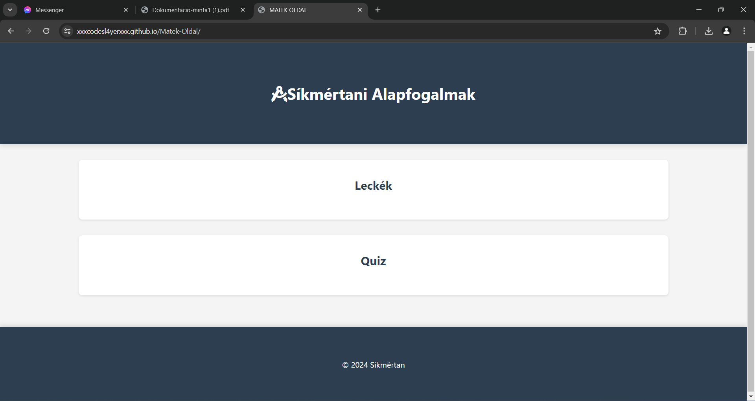
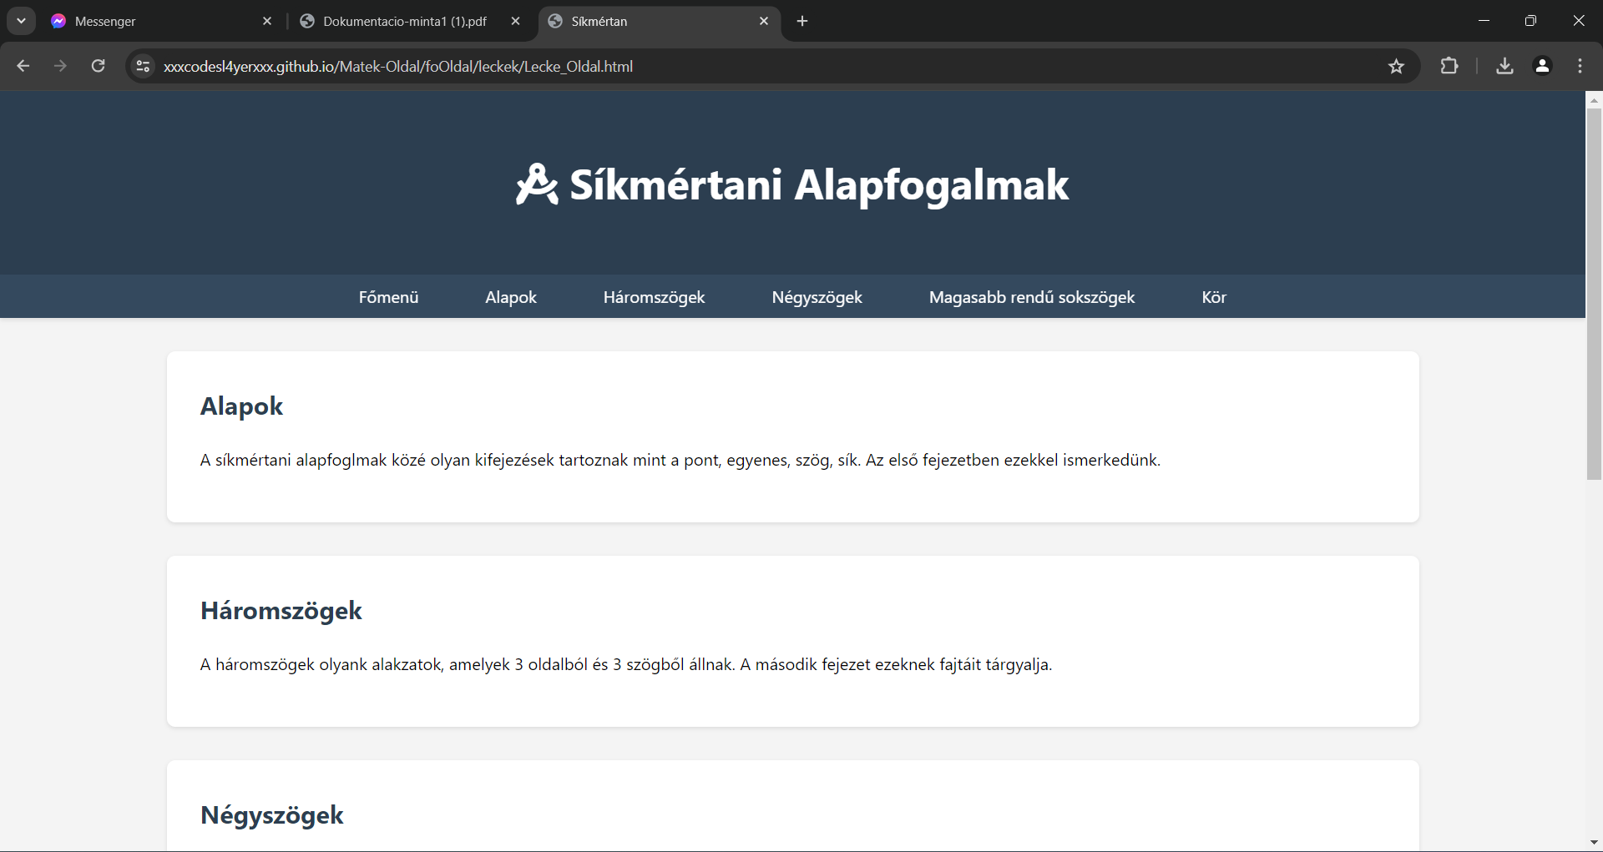
Síkmértani Alapfogalmak
A weboldal
Munkafolyamatok
Megvalósítás
Főmenü és Leckék oldal

Slide 3
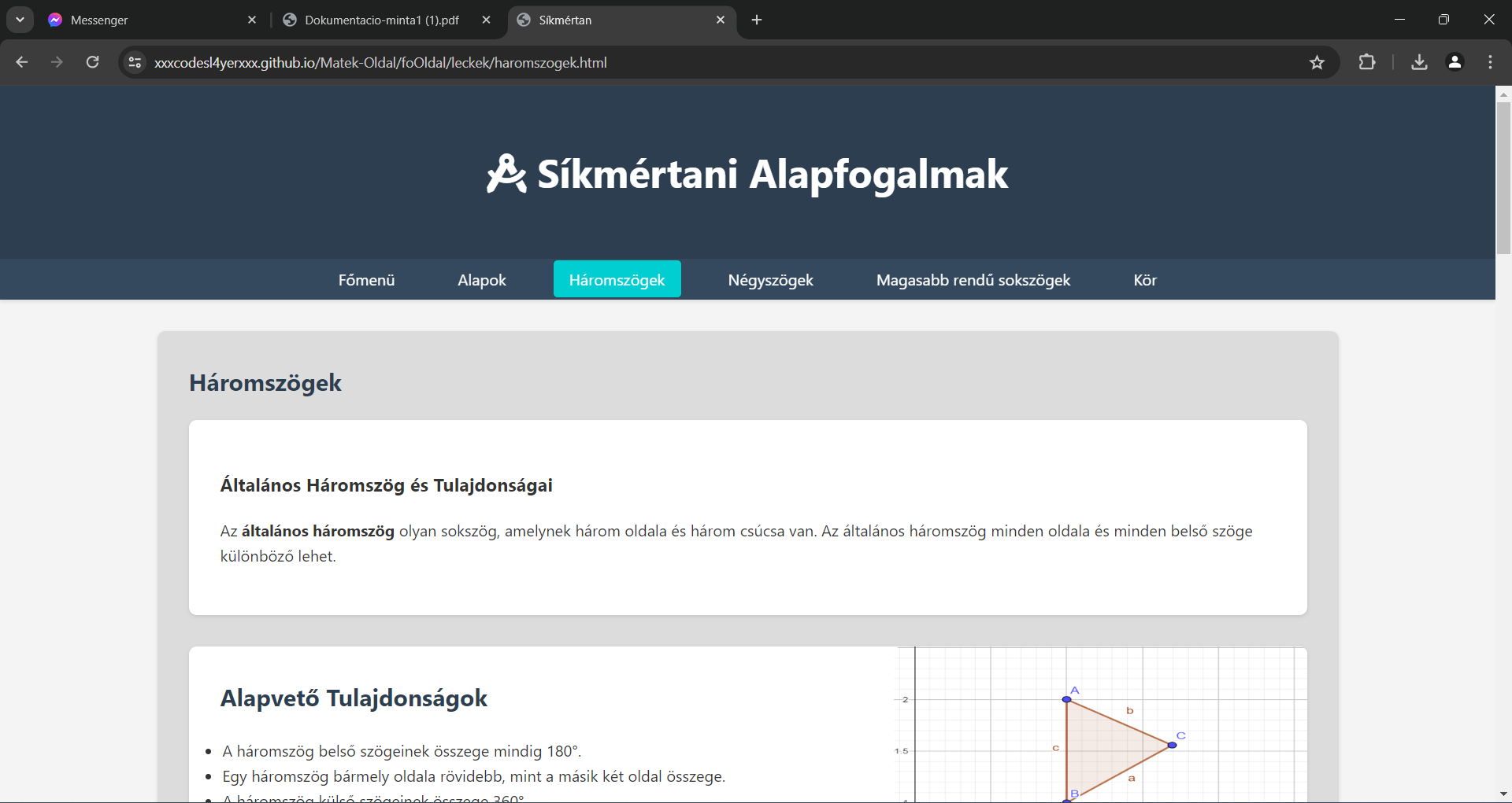
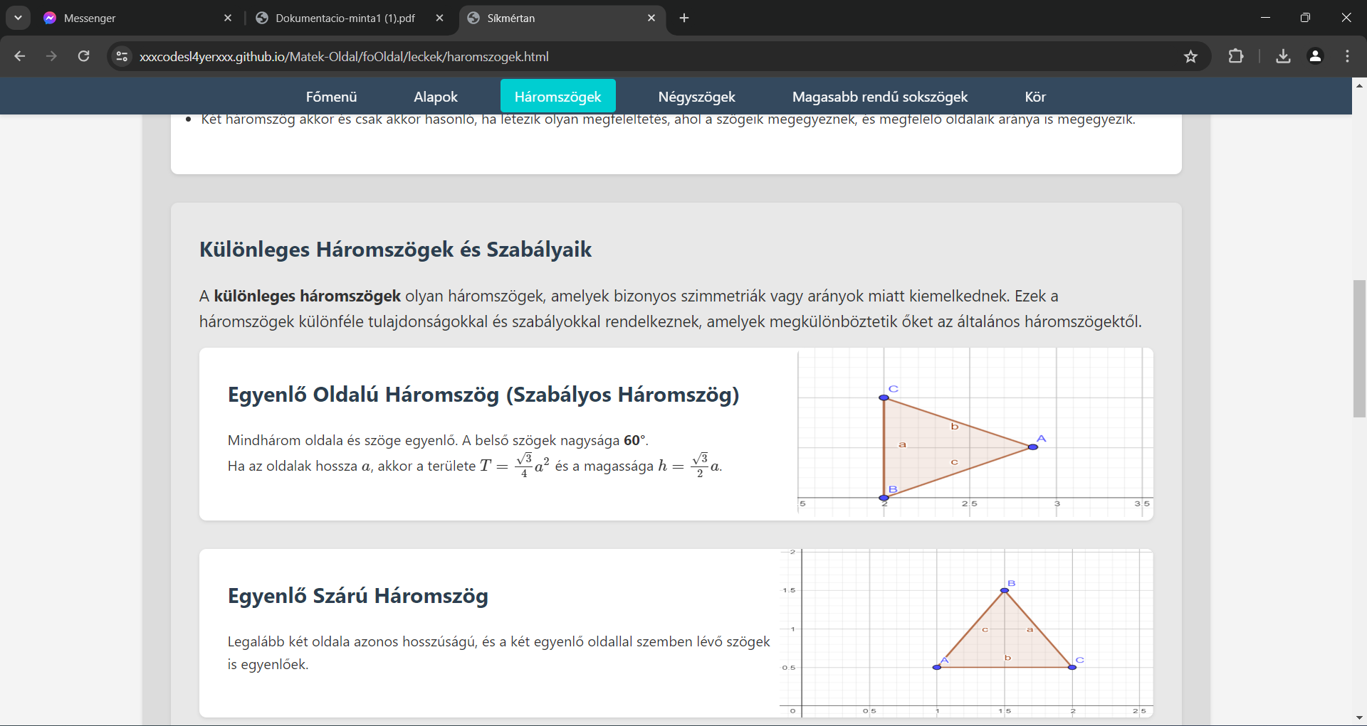
Síkmértani Alapfogalmak
A weboldal
Munkafolyamatok
Megvalósítás
Egy Lecke oldal szerkezete

Slide 4
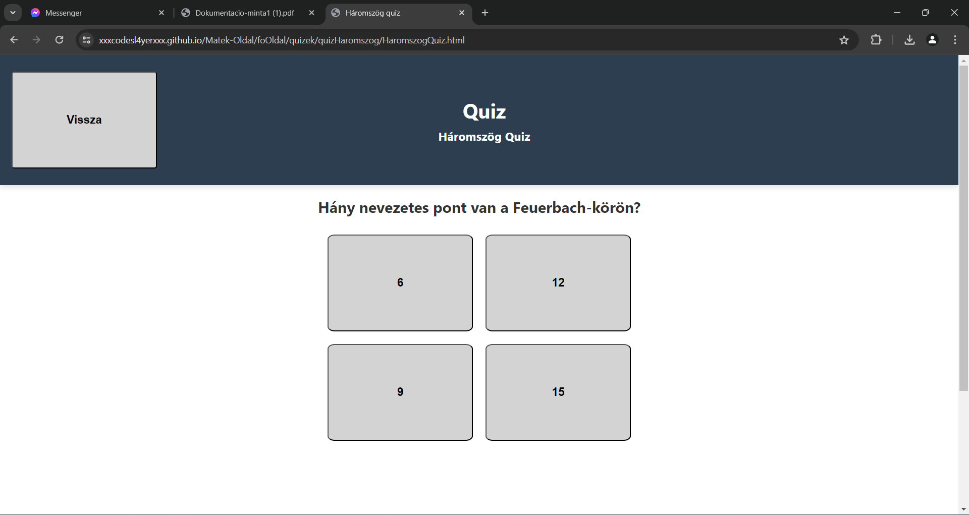
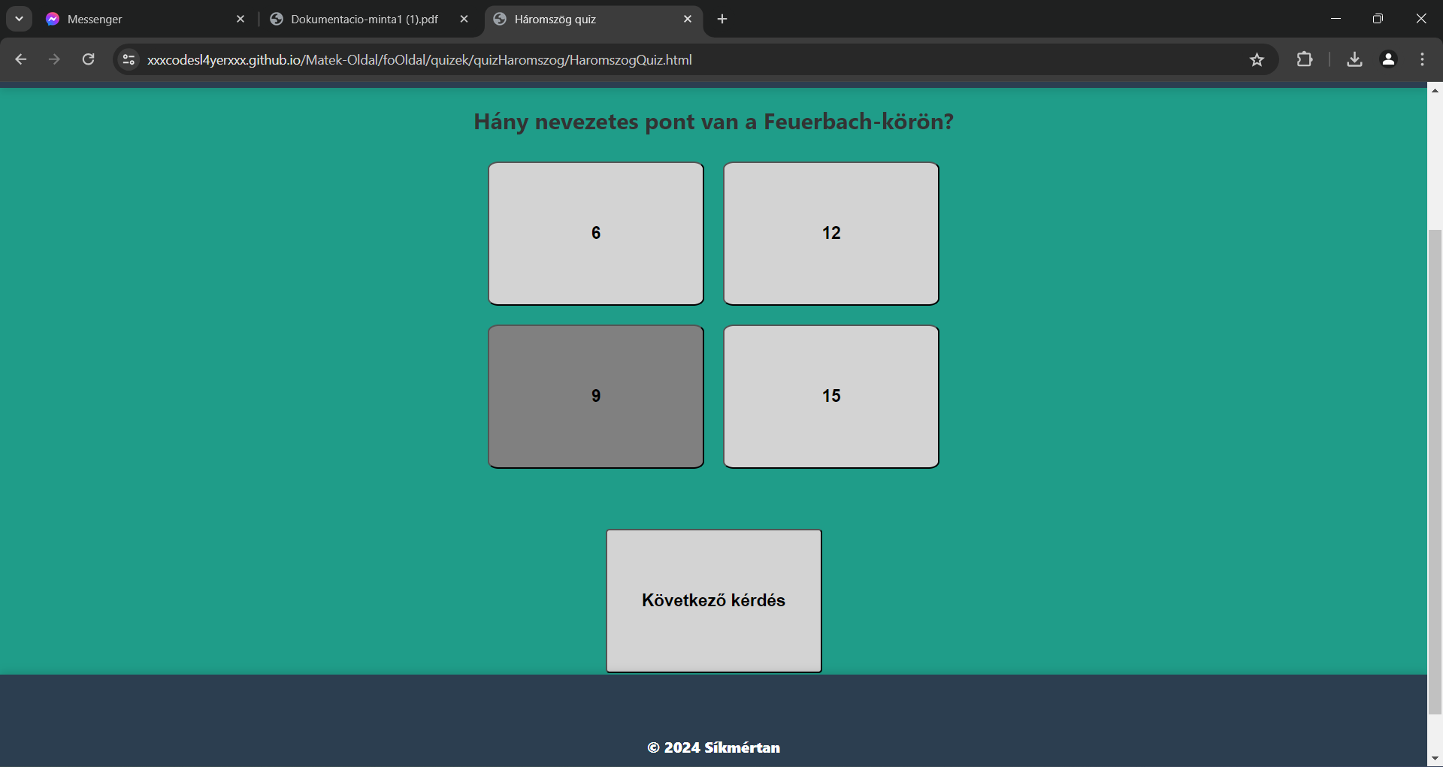
Síkmértani Alapfogalmak
A weboldal
Munkafolyamatok
Megvalósítás
Quiz és helyes válasz

Slide 5
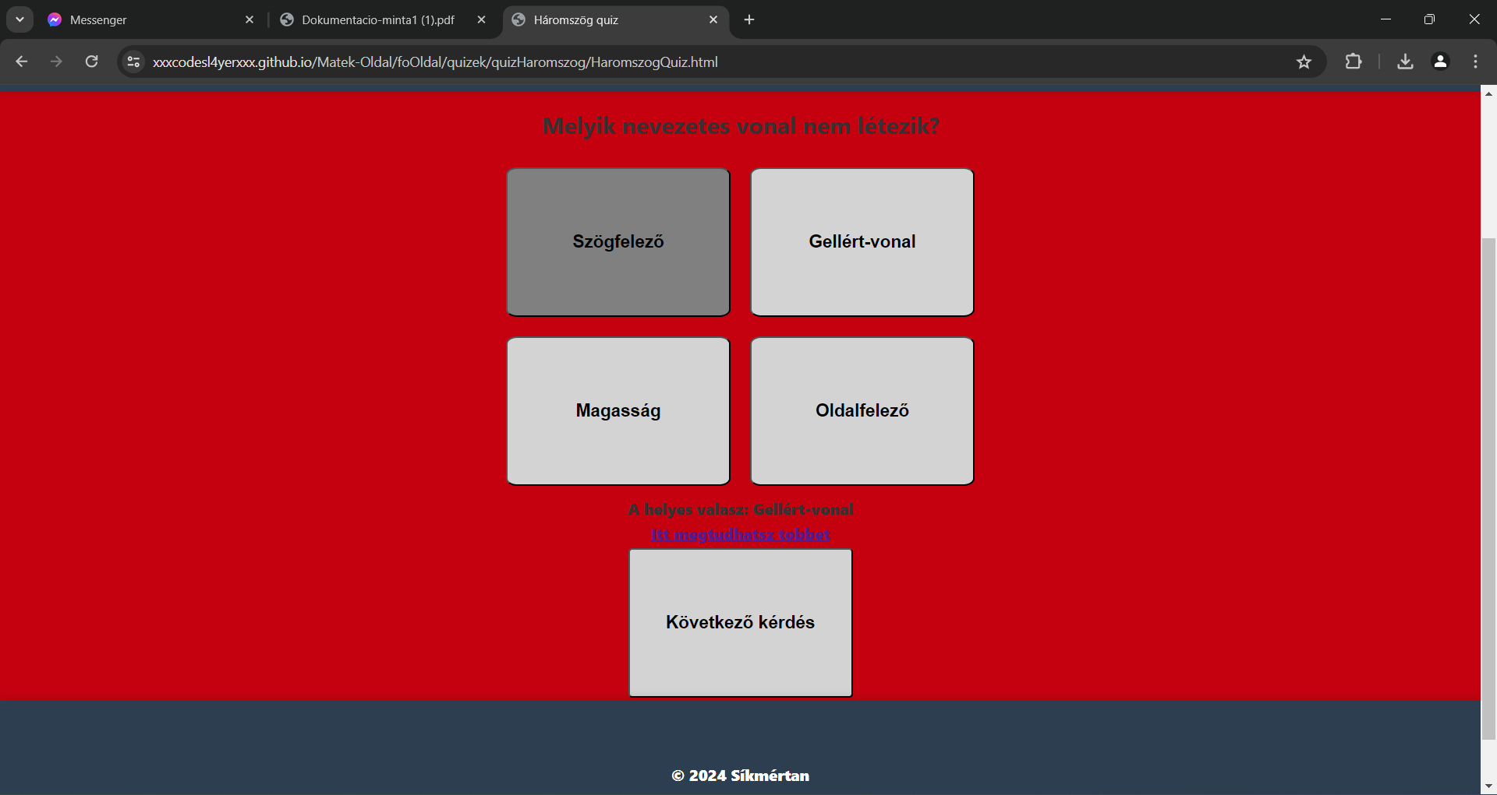
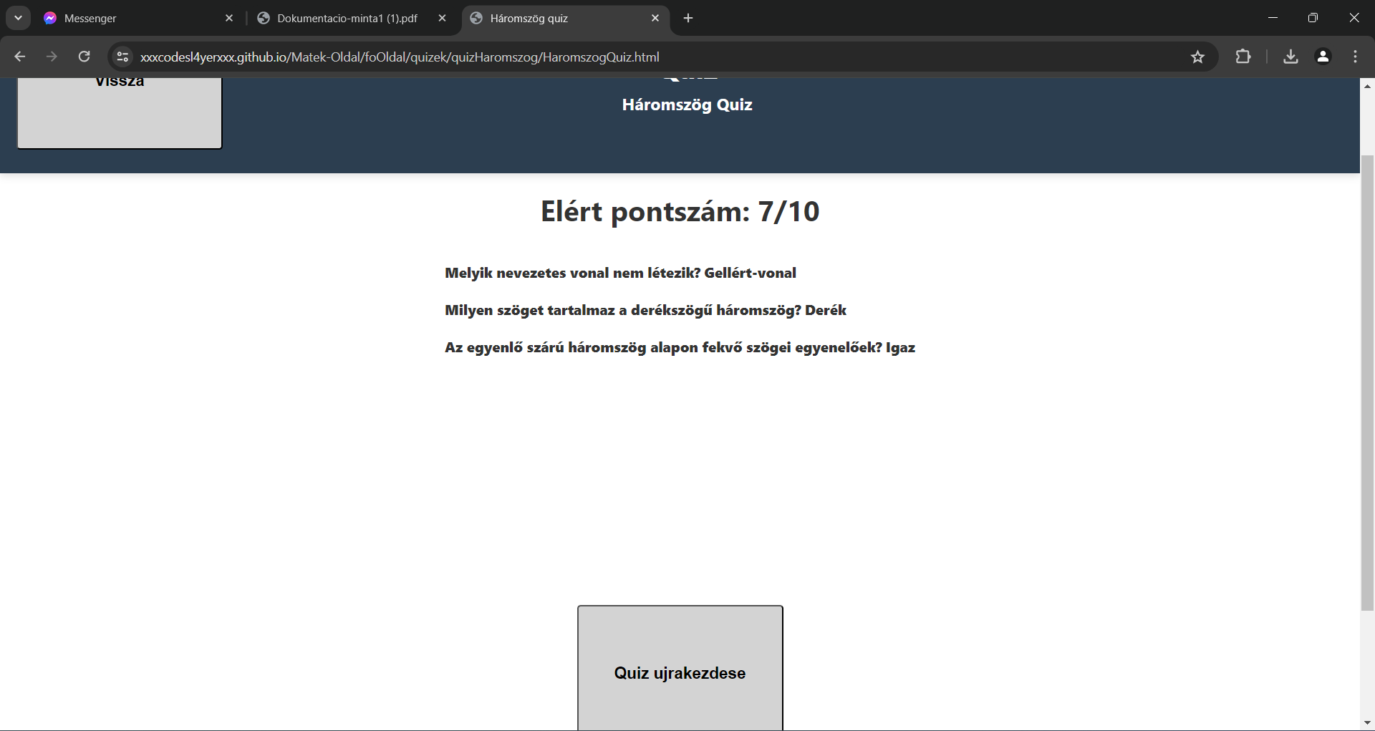
Síkmértani Alapfogalmak
A weboldal
Munkafolyamatok
Megvalósítás
Helytelen válasz és kiértékelés

Slide 6
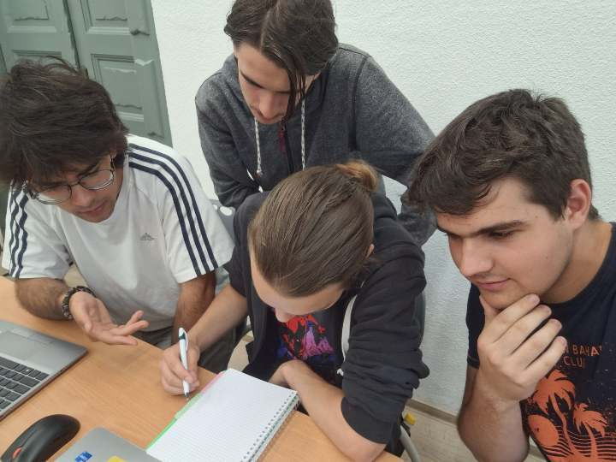
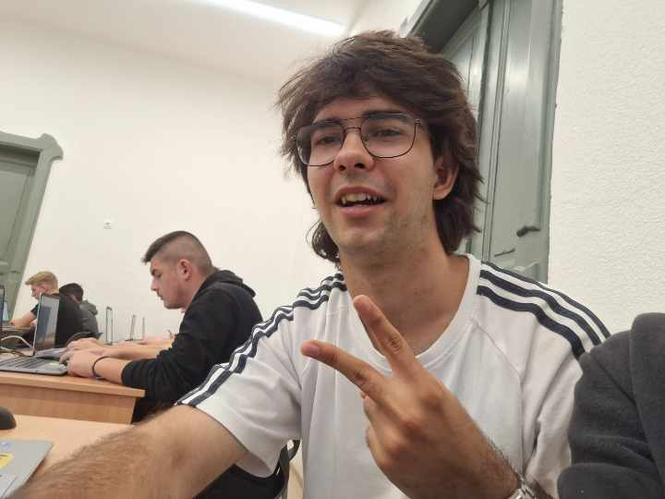
Síkmértani Alapfogalmak
A weboldal
Munkafolyamatok
Megvalósítás
Tervezés
Az ötletelés folyamata
Botinak ötlete támad

Slide 7
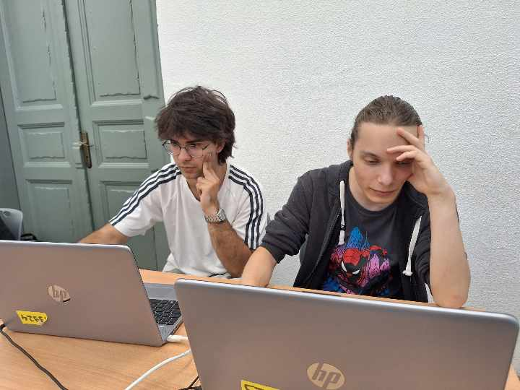
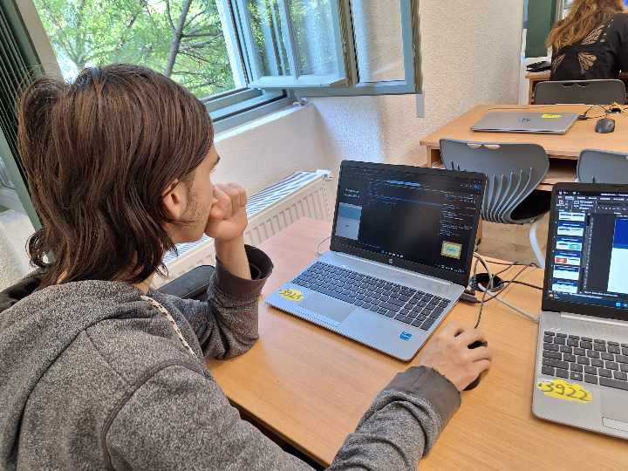
Síkmértani Alapfogalmak
A weboldal
Munkafolyamatok
Megvalósítás
Weboldal készítés
Antonio a weboldal kinézetén dolgozik
Boti és Gellért a leckéket és a quizt készítik

Slide 8
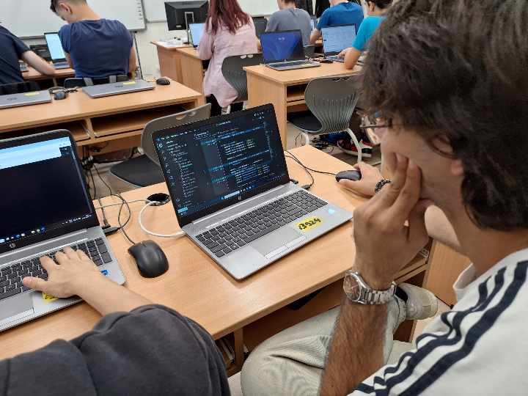
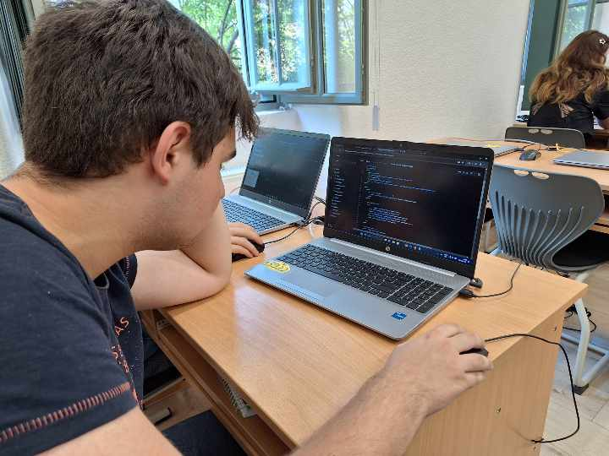
Síkmértani Alapfogalmak
A weboldal
Munkafolyamatok
Megvalósítás
A Quiz elkészítése
Boti befejezi a quizt
Bali elhelyezi a kérdéseket a quizben

Slide 9
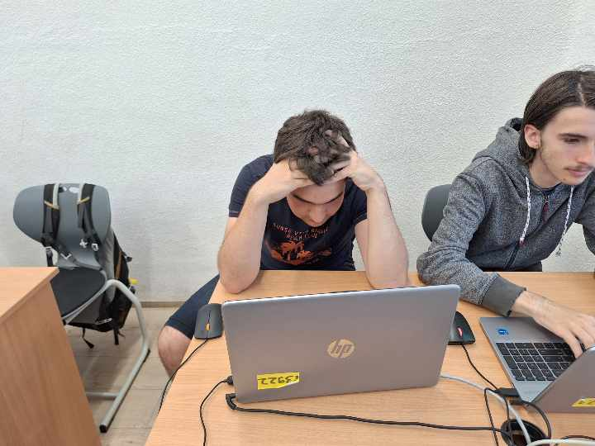
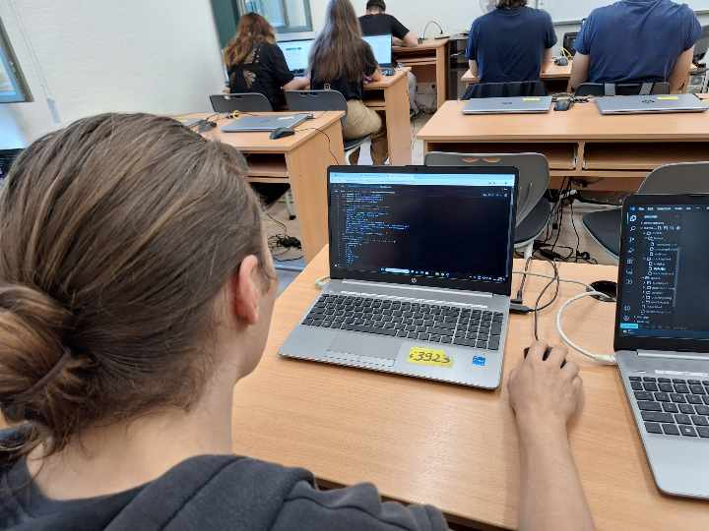
Síkmértani Alapfogalmak
A weboldal
Munkafolyamatok
Megvalósítás
Összerakás és javítások
Bali realizálja, hogy nem jó CSS van belinkelve
Gellért dolgozik a linkeken

Slide 10
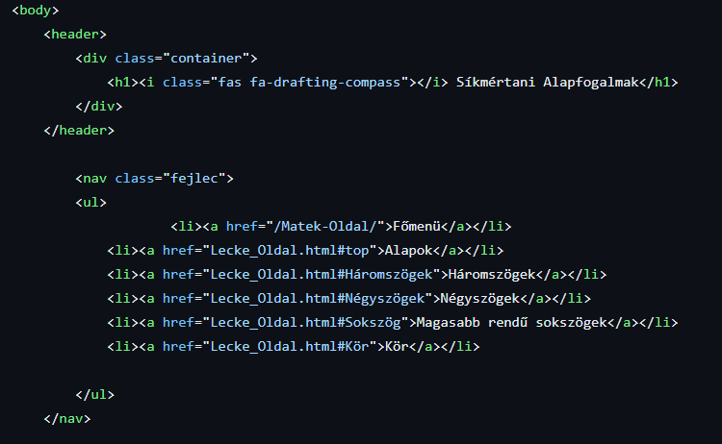
Síkmértani Alapfogalmak
A weboldal
Munkafolyamatok
Megvalósítás
Fejléc
A cím és az ikon
Navigációs sáv, formázott lista linkekkel

Slide 11
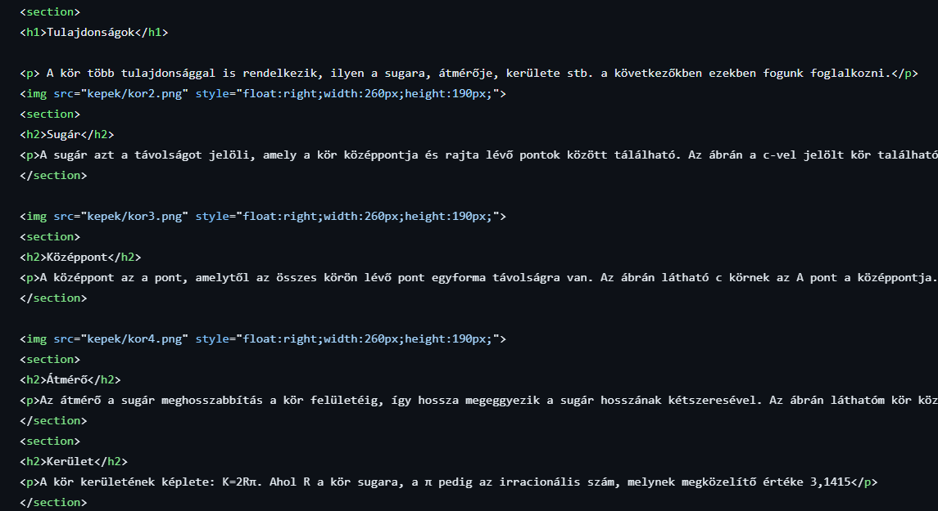
Síkmértani Alapfogalmak
A weboldal
Munkafolyamatok
Megvalósítás
Tartalom
Meghatározás
Alcím
Kép

Slide 12
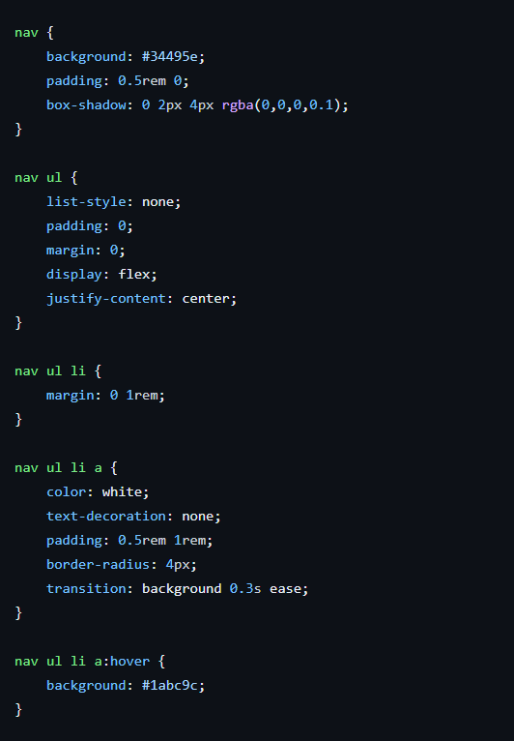
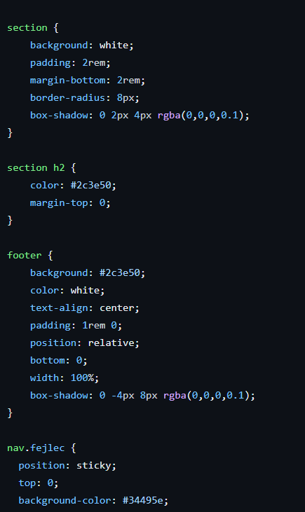
Síkmértani Alapfogalmak
A weboldal
Munkafolyamatok
Megvalósítás
Stílus
Navigációs sáv
Egy elmélet egység
Fejléc lista
Alcím
Váltakozó szín
Lábléc

Slide 13
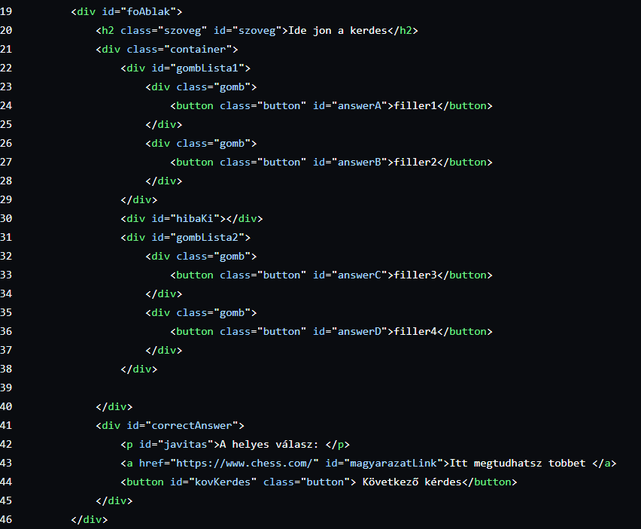
Síkmértani Alapfogalmak
A weboldal
Munkafolyamatok
Megvalósítás
Quiz Html kódja
Kérdés
Válasz gomb
Helyes válasz
Link a quizhez tartozó leckéhez
Következő kérdés

Slide 14
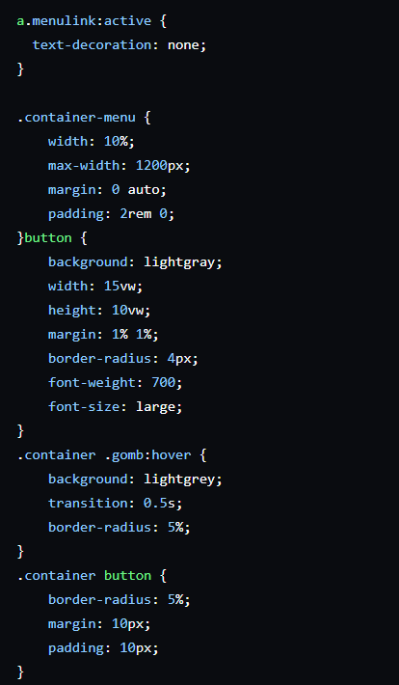
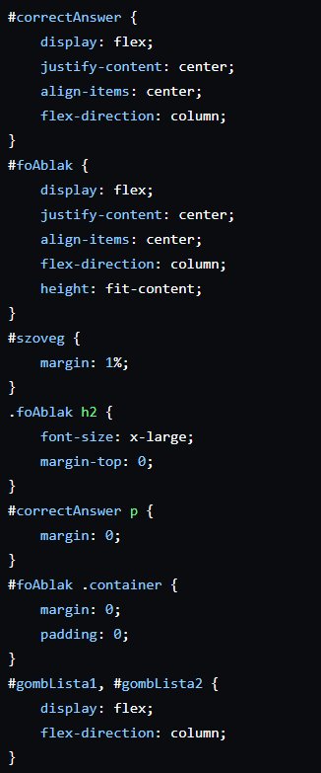
Síkmértani Alapfogalmak
A weboldal
Munkafolyamatok
Megvalósítás
Quiz stílusa
Helyes válasz
Gombokat tartalmazó tároló
Gombok stílusa
Ablak
Gomb kiemelése
Helyes válasz

Slide 15
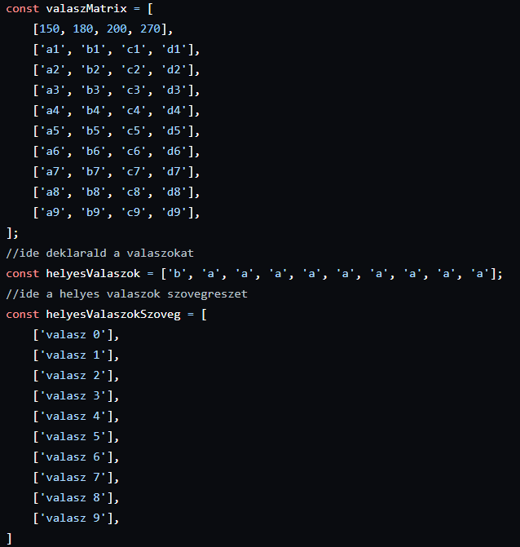
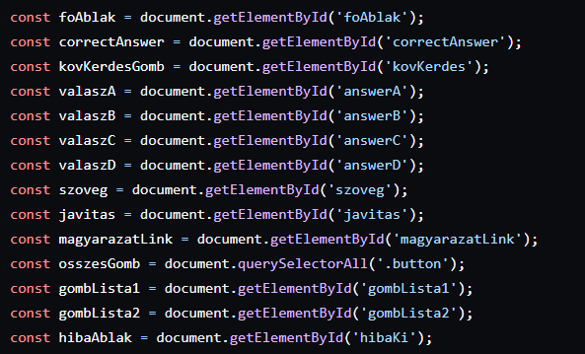
Síkmértani Alapfogalmak
A weboldal
Munkafolyamatok
Megvalósítás
Quiz kódja
Elemek összekapcsolása
Adatok tárolása

Slide 16
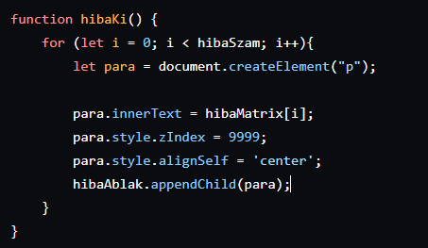
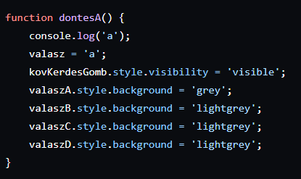
Síkmértani Alapfogalmak
A weboldal
Munkafolyamatok
Megvalósítás
Függvények
Hibák gyűjtése
Válasz rögzítése

Slide 17
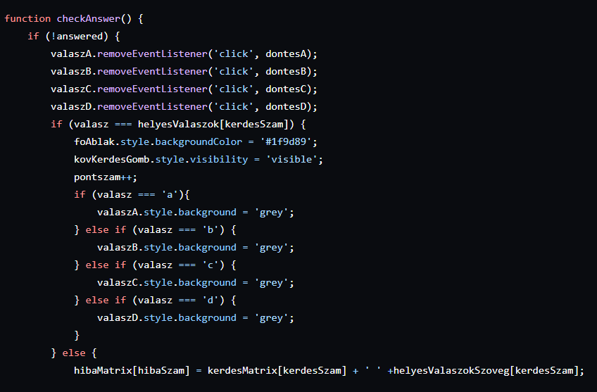
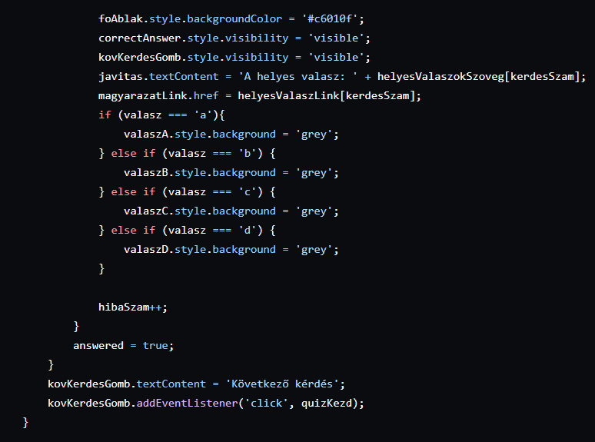
Síkmértani Alapfogalmak
A weboldal
Munkafolyamatok
Megvalósítás
Helytelen válasz
Válasz érvényesítése
Helyes válasz
Következő kérdés
Válasz jelölése
Helytelen válasz mentése

Slide 18
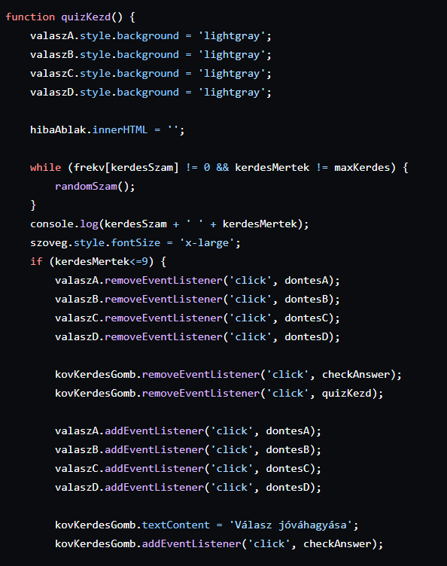
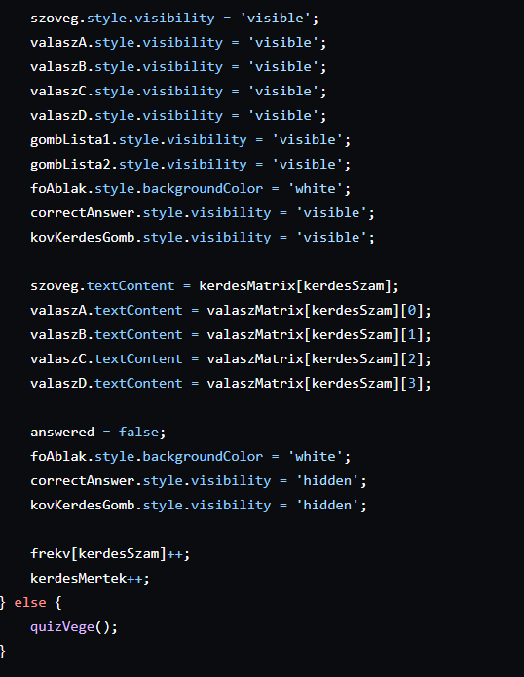
Síkmértani Alapfogalmak
A weboldal
Munkafolyamatok
Megvalósítás
Oldal előkészítése
Megjelenítés
Kérdés kiválasztása
Gombok feltöltése
Válasz elküldése
Számlálók léptetése

Slide 19
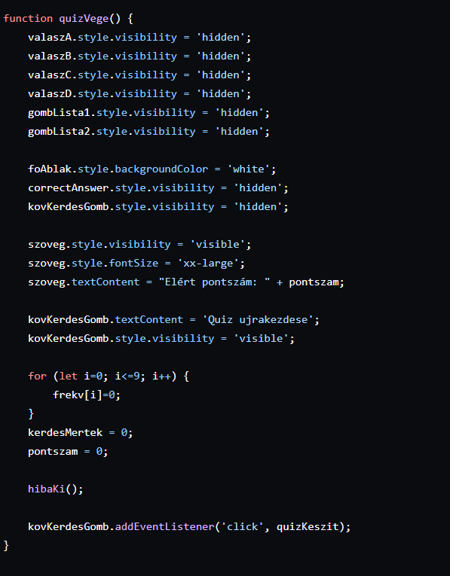
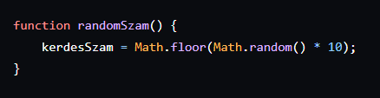
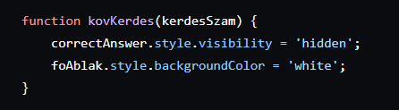
Síkmértani Alapfogalmak
A weboldal
Munkafolyamatok
Megvalósítás
Tartalom eltüntetése
Random szám generálása
Pontszám kiiratása
Újrakezdés
Következő kérdés
Hibák

Slide 20
Síkmértani Alapfogalmak
A weboldal
Munkafolyamatok
Megvalósítás
Köszönjük szépen a figyelmet!
Ne feledd:
„Érettségizni egyszer kell és jól!”

